Slide 1
Тіла обертання навколо нас

Slide 2
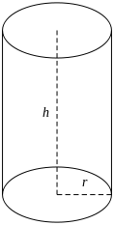
Циліндр
геометричне тіло, яке складається з двох паралельних кругів, які суміщаються паралельним перенесенням всіх відрізків, що сполучають відповідні точки цих кругів.

Slide 3
Основні формули

Slide 4
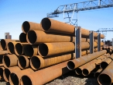
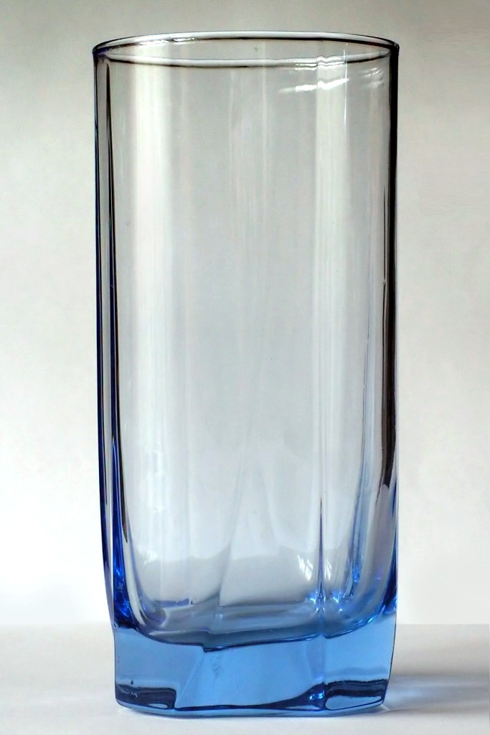
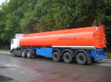
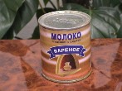
Циліндри навколо нас

Slide 5
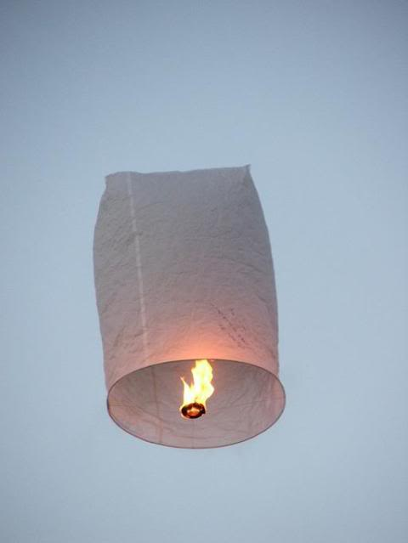
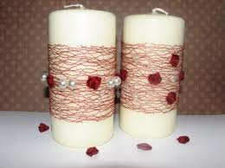
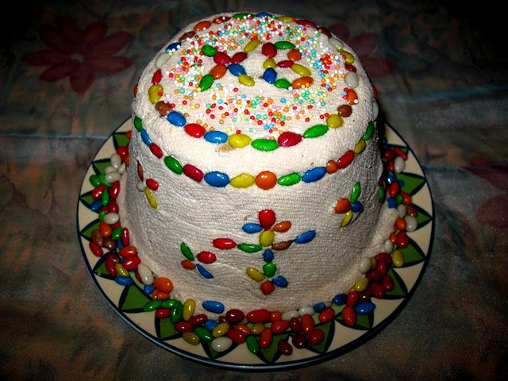
Циліндри навколо нас

Slide 6
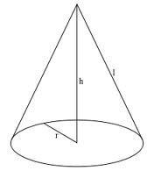
Конус
геометричне тіло, отримане шляхом об'єднання всіх променів, що виходять з однієї точки — вершини конуса, і таких що проходять через довільну плоску поверхню.

Slide 7
Основні формули

Slide 8
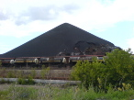
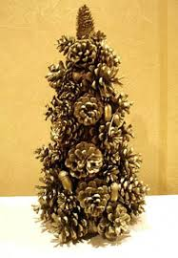
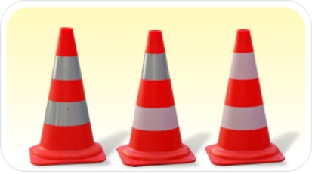
конус у побуті

Slide 9
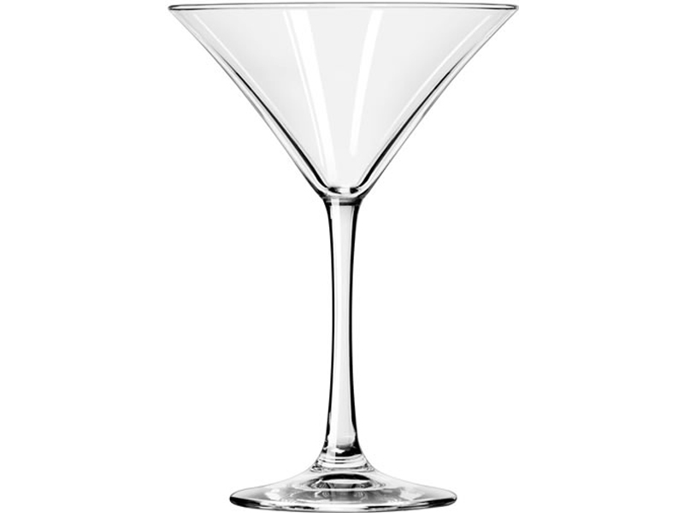
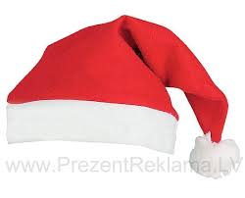
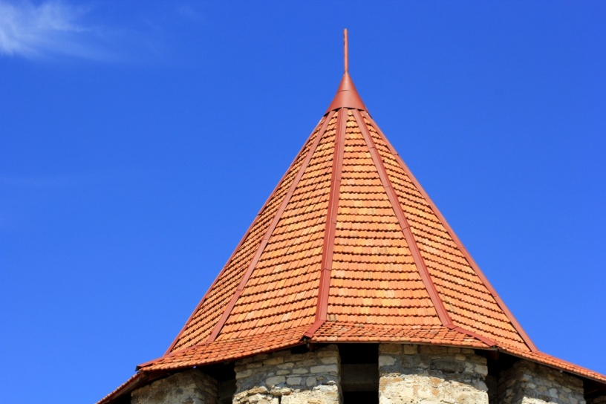
Конус у побуті

Slide 10
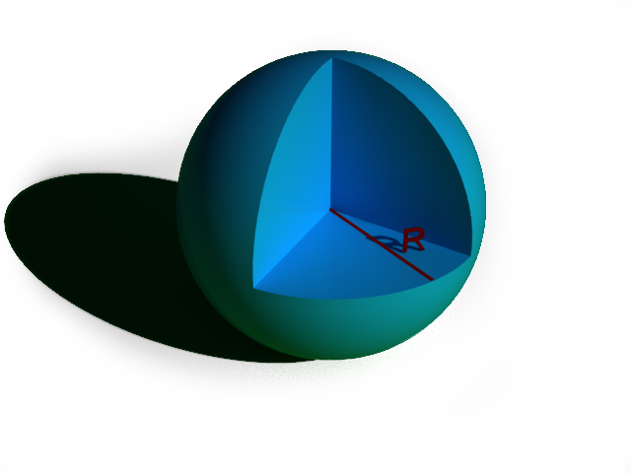
Куля
тіло, утворене обертанням круга навколо його діаметра. Центром кулі називають центр круга, обертанням якого її утворено.

Slide 11
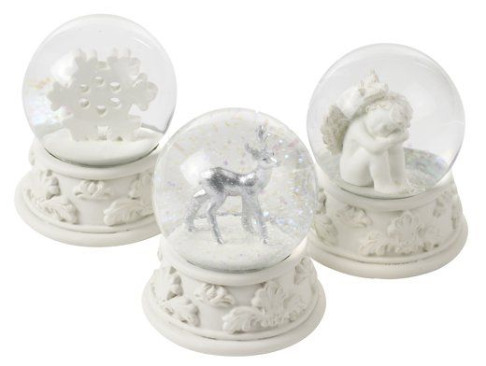
Куля у побуті

Slide 12
